Slide 1
Стимулирование сбыта в рекламных кампаниях на примере гипермаркета «Глобус»

Slide 2
Инструменты интегрированных маркетинговых коммуникаций:
Реклама
Паблик рилейшенз
Личные продажи
Стимулирование сбыта
Прямой маркетинг

Slide 3
Адресаты стимулирующих мероприятий:
Потребители
Торговые посредники
Торговый персонал

Slide 4
Цели стимулирования:
Познакомить с новым продуктом
«Подтолкнуть» потребителя к покупке
Снизить временные колебания сбыта
Увеличить количество покупаемого товара
Поощрить постоянных покупателей

Slide 5
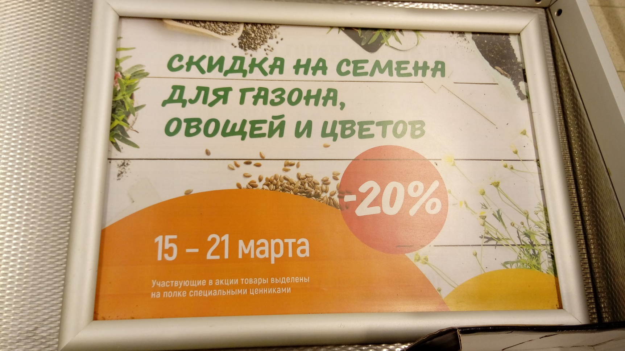
Продажа по сниженным ценам (скидка)

Slide 6
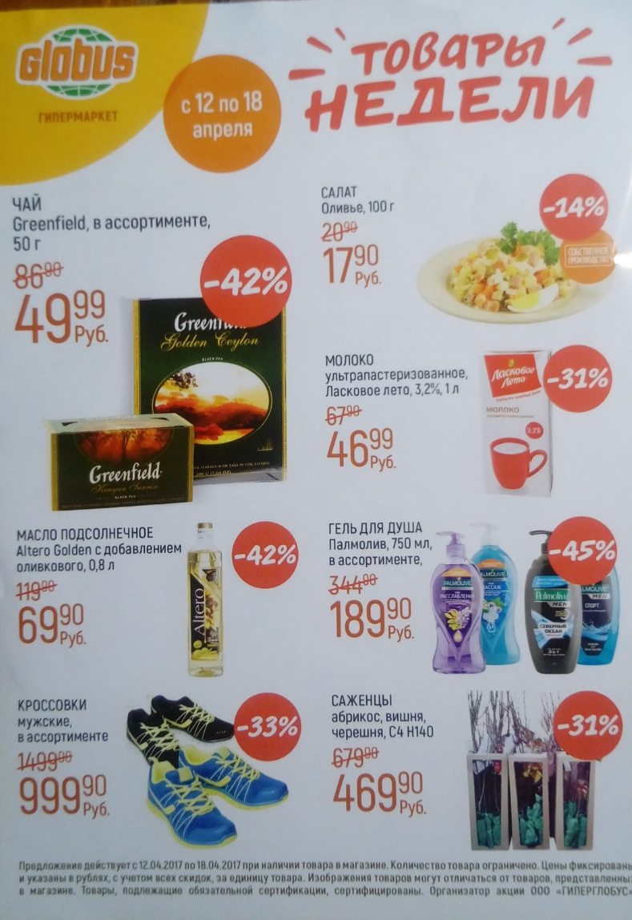
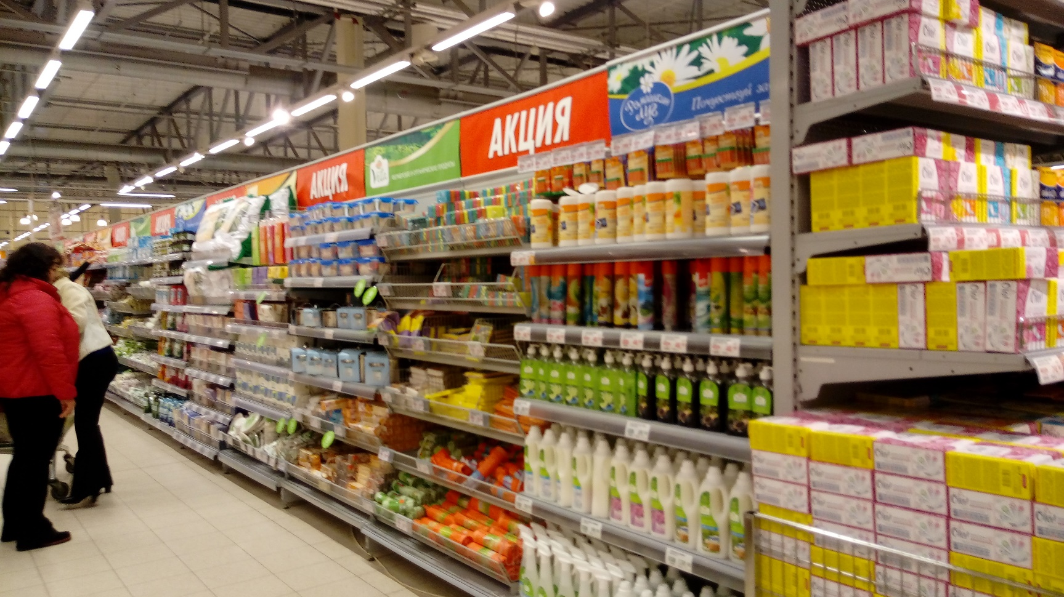
Установление новой цены товара

Slide 7
Проведение конкурсов

Slide 8
Демонстрация или дегустация товаров

Slide 9
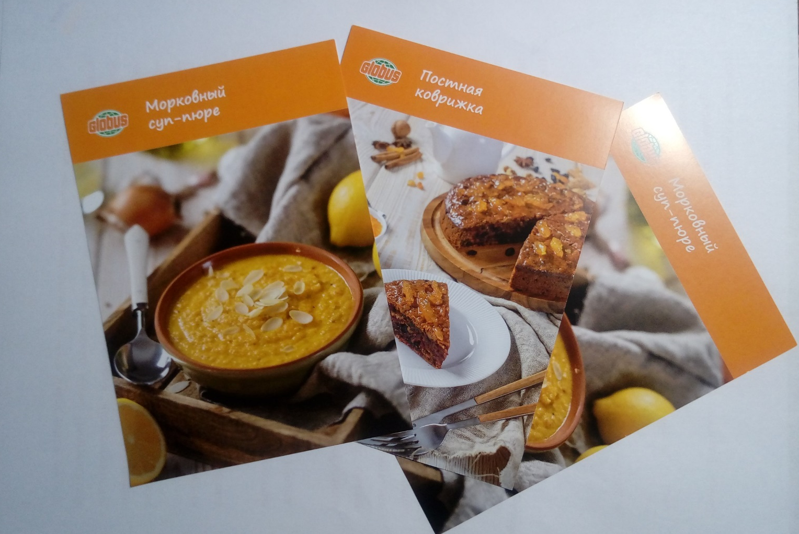
Распространение информационных материалов и предложений о скидках

Slide 10
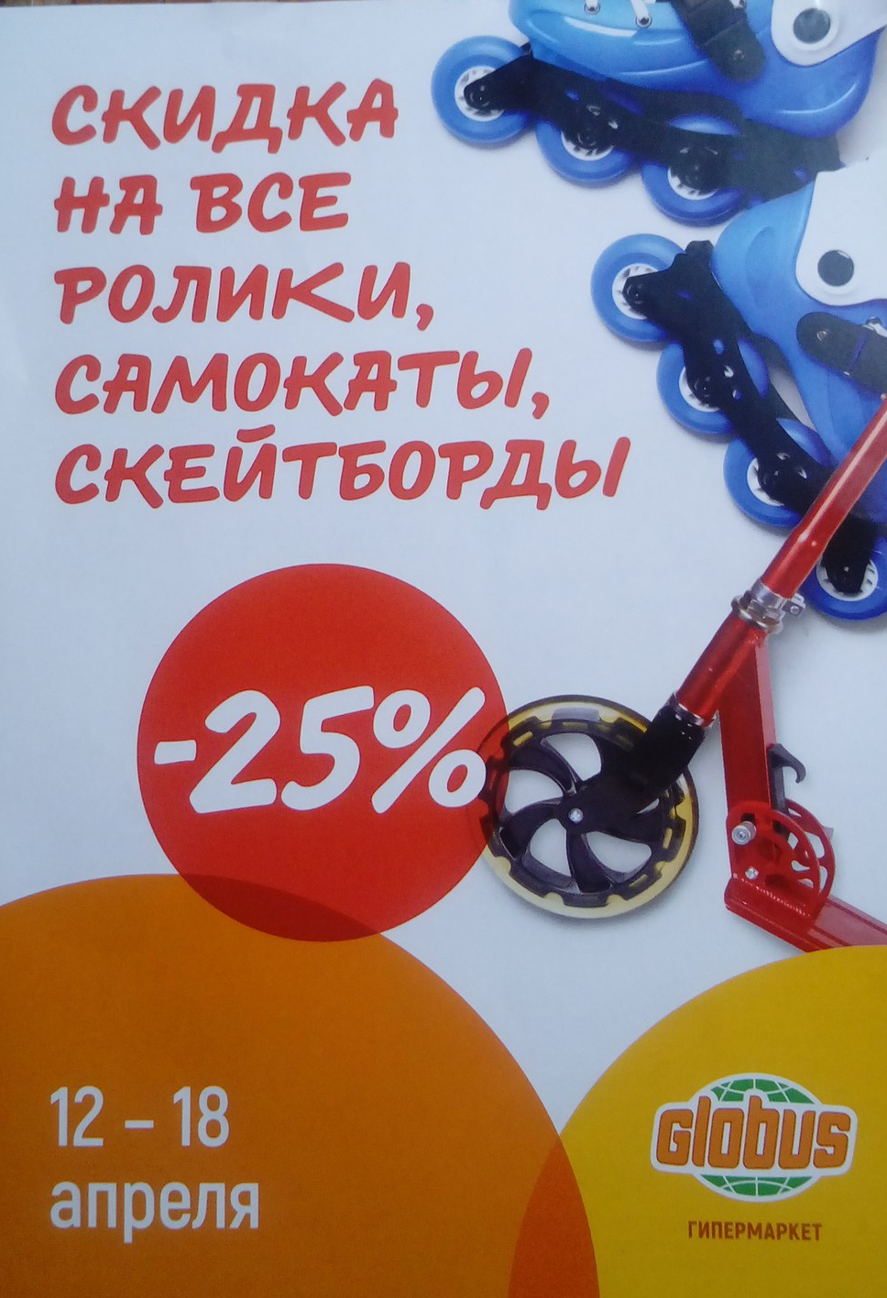
Непосредственное распространение информационных листков

Slide 11
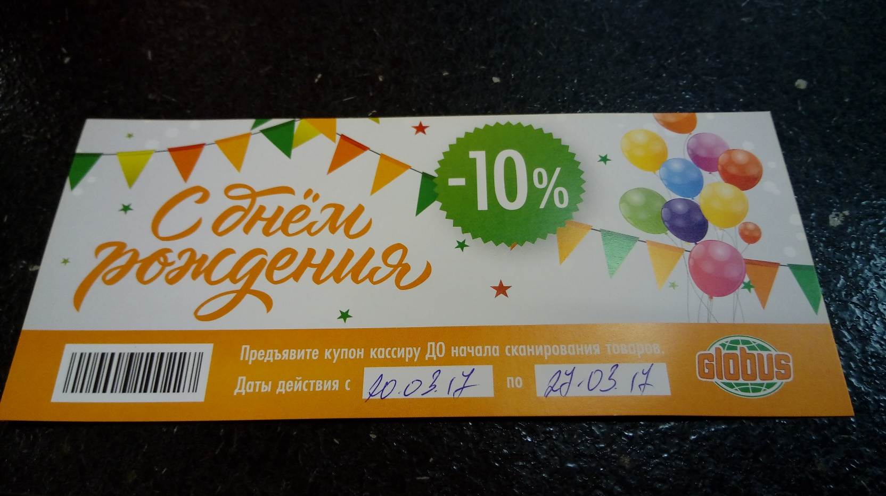
Купоны

Slide 12
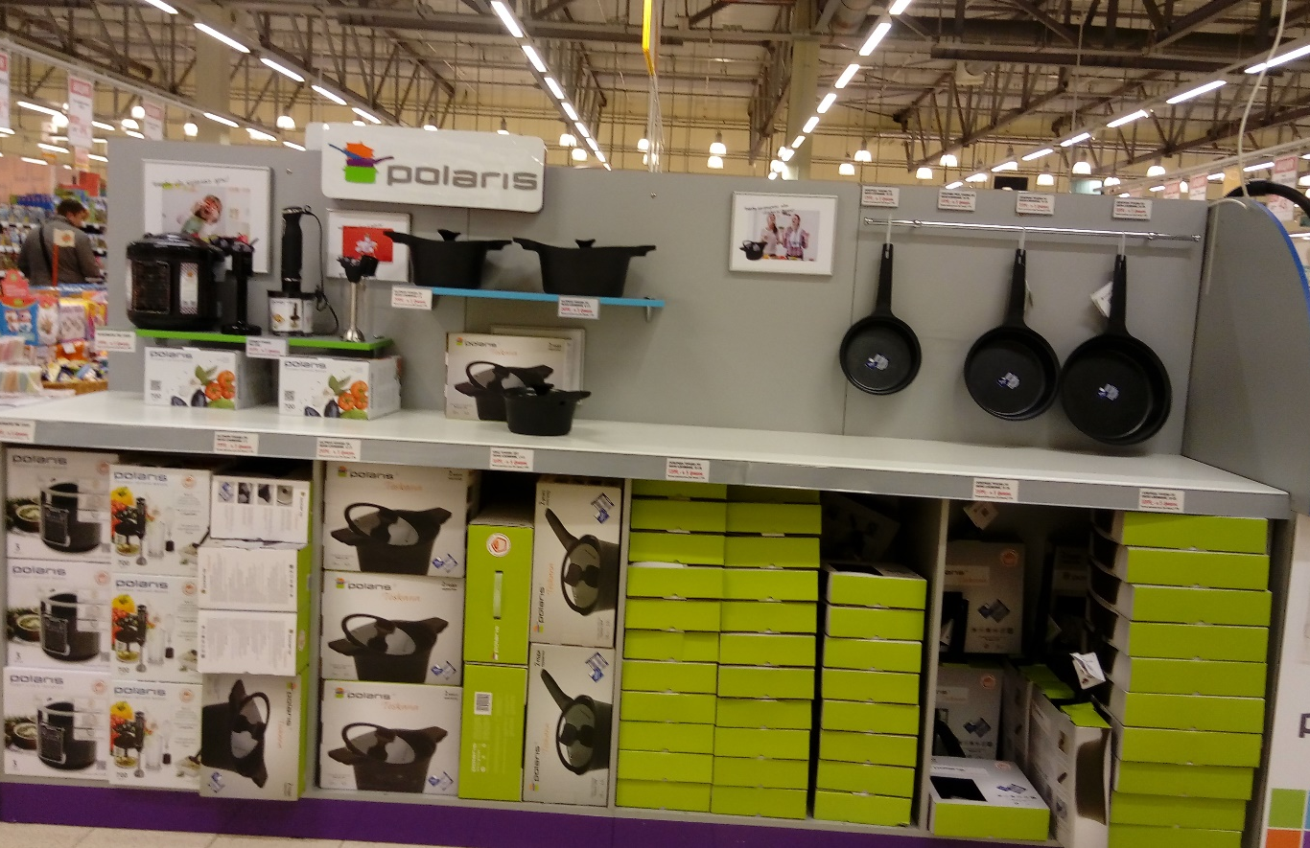
Купонные призы

Slide 13
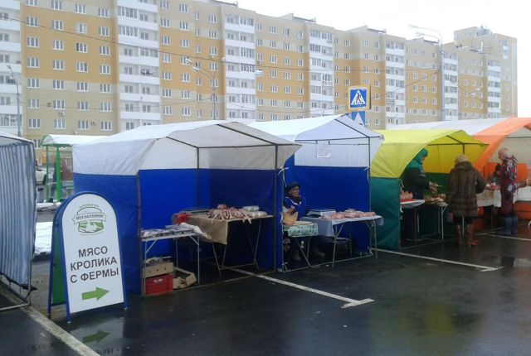
Выставки и ярмарки

Slide 14
Преимущества мероприятий по стимулированию сбыта:
Личный контакт с потребителем
Формирование мотивации у потребителей
Сочетание стимулирование с рекламой и PR
Импульсивные сделки

Slide 15
Недостатки мероприятий по стимулированию сбыта:
Кратковременность проведения мероприятий
Обязательное рекламное сопровождение
Высокие расходы

Slide 16
Спасибо за внимание!

